Slide 1



ТРАНСПОРТ
ОСНОВЕН РЕЧНИК

Slide 2
кола 1
мотоциклет
автобус
кораб
влак
камион
подводница 3
балон
ракета
тротинетка
приземявам
лодка
шосе 5
линейка
катастрофа
каруца
каравана
пристанище
Колело 2
трактор
колело
микробус
трамвай
самолет
хеликоптер 4
бензиностанция
светофар
летище
шофирам
аероплан
количка 6
кемпер
паспорт
мотор
гара
пътувам
преговор 1 - 2
преговор 3 - 4
преговор 5 - 6

Slide 3




1
кола
мотоциклет
автобус
кораб
влак
камион

Slide 4






мотоциклет
1

Slide 5
кораб
1

Slide 6
камион
1

Slide 7
влак
1

Slide 8
автобус
1

Slide 9
кола
1

Slide 10



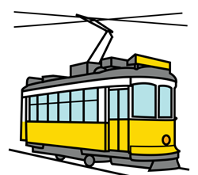


2
колело
трактор
гума
микробус
трамвай
самолет

Slide 11



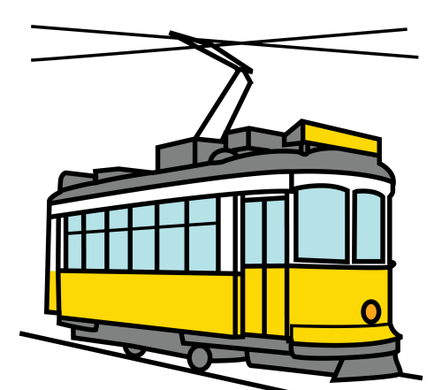
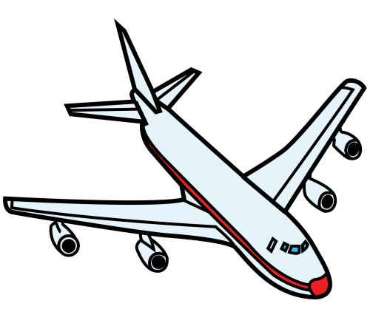

самолет
2

Slide 12
колело
2

Slide 13
трамвай
2

Slide 14
гума
2

Slide 15
микробус
2

Slide 16
трактор
2

Slide 17
камион
1 - 2

Slide 18
трактор
1 - 2

Slide 19
кола
1 - 2

Slide 20
микробус
1 - 2

Slide 21
автобус
1 - 2

Slide 22
гума
1 - 2

Slide 23
мотоциклет
1 - 2

Slide 24
трамвай
1 - 2

Slide 25
самолет
1 - 2

Slide 26
колело
1 - 2

Slide 27
влак
1 - 2

Slide 28
кораб
1 - 2

Slide 29
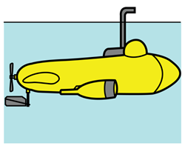


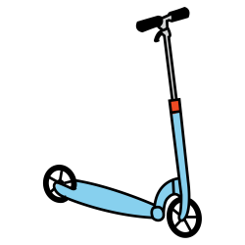
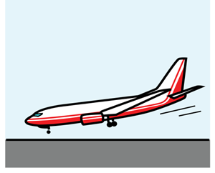

3
подводница
балон
ракета
тротинетка
приземявам
лодка

Slide 30
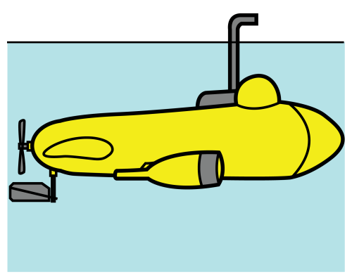



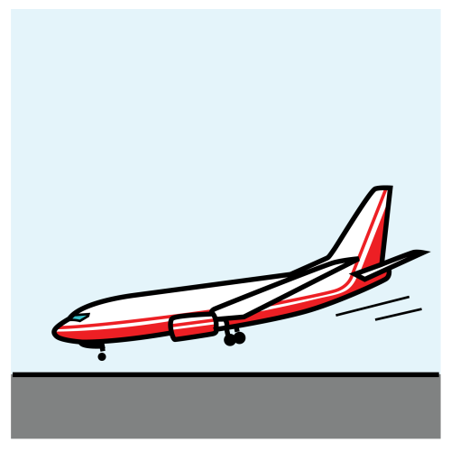

приземявам
3

Slide 31
лодка
3

Slide 32
подводница
3

Slide 33
ракета
3

Slide 34
балон
3

Slide 35
тротинетка
3

Slide 36

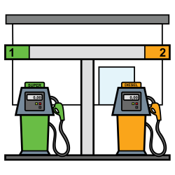

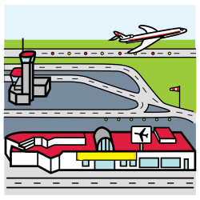
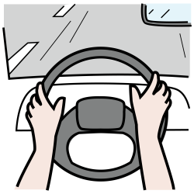
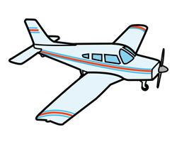
4
хеликоптер
бензиностанция
светофар
летище
шофирам
аероплан

Slide 37

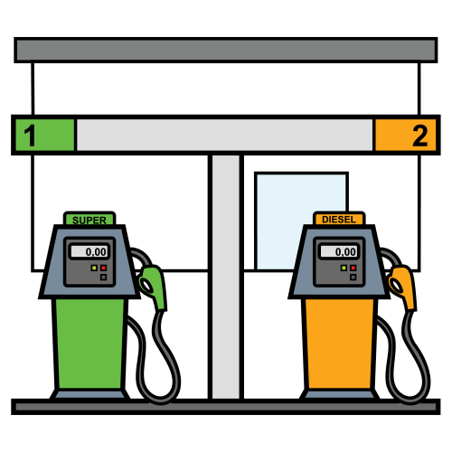

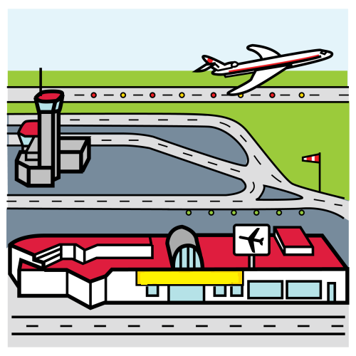
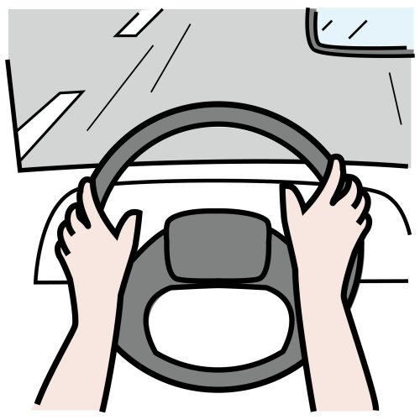

светофар
4

Slide 38
летище
4

Slide 39
аероплан
4

Slide 40
шофирам
4

Slide 41
хеликоптер
4

Slide 42
бензиностанция
4

Slide 43
светофар
3 - 4

Slide 44
приземявам
3 - 4

Slide 45
лодка
3 - 4

Slide 46
бензиностанция
3 - 4

Slide 47
летище
3 - 4

Slide 48
тротинетка
3 - 4

Slide 49
ракета
3 - 4

Slide 50
шофирам
3 - 4

Slide 51
хеликоптер
3 - 4

Slide 52
аероплан
3 - 4

Slide 53
балон
3 - 4

Slide 54
подводница
3 - 4

Slide 55


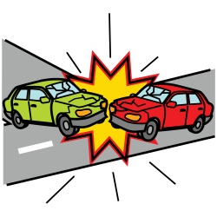


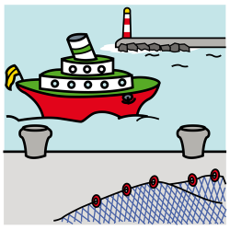
5
шосе
линейка
катастрофа
каруца
кемпер
пристанище

Slide 56






каруца
5

Slide 57
катастрофа
5

Slide 58
линейка
5

Slide 59
пристанище
5

Slide 60
кемпер
5

Slide 61
шосе
5

Slide 62



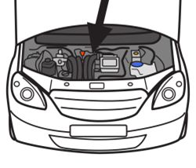
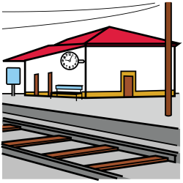
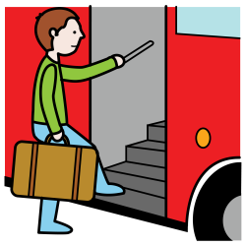
6
количка
кръгово
паспорт
мотор
гара
пътувам

Slide 63
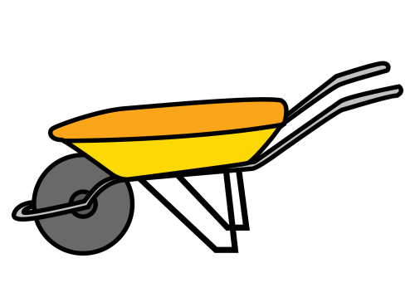


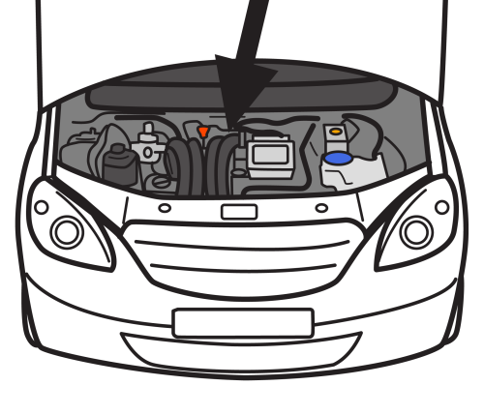


мотор
6

Slide 64
паспорт
6

Slide 65
кръгово
6

Slide 66
гара
6

Slide 67
пътувам
6

Slide 68
количка
6

Slide 69
мотор
5 - 6

Slide 70
количка
5 - 6

Slide 71
катастрофа
5 - 6

Slide 72
пътувам
5 - 6

Slide 73
каруца
5 - 6

Slide 74
линейка
5 - 6

Slide 75
пристанище
5 - 6

Slide 76
кемпер
5 - 6

Slide 77
шосе
5 - 6

Slide 78
паспорт
5 - 6

Slide 79
кръгово
5 - 6

Slide 80
гара
5 - 6

Slide 81
esc salir
Превод: Лора Георгиева
Autor : Alberto Abarca
Autor pictogramas: Sergio Palao
Procedencia: ARASAAC (http://catedu.es/arasaac/)
Licencia: CC (BY-NC-SA)

